Slide 1
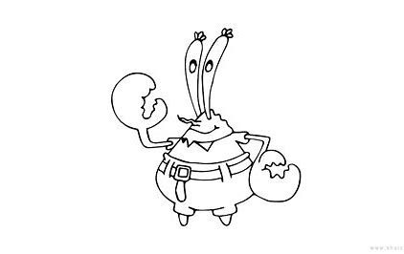

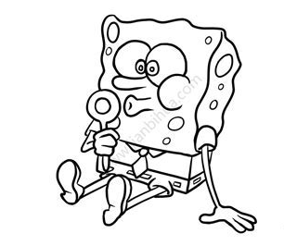
海绵宝宝，快起来干活！

Slide 2
声学工具箱教程
钱鹏
声学工具箱下载地址：http://oalib.hlsresearch.com/AcousticsToolbox/

Slide 3
目录
KRAKEN、BELLHOP、RAM原理和使用的场景区别
KRAKEN使用方法
BELLHOP使用方法
RAM使用方法

Slide 4
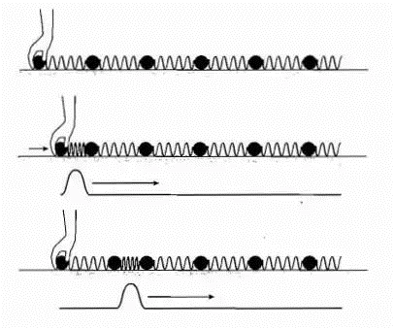
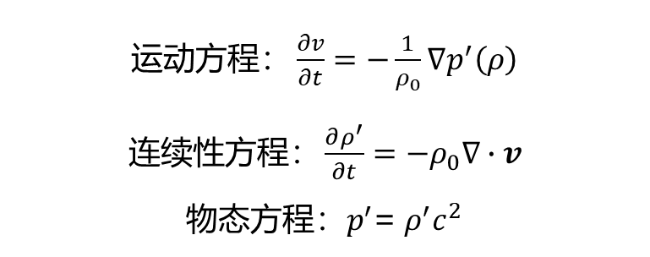
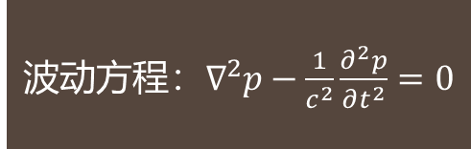
KRAKEN、BELLHOP、RAM原理介绍
波动方程：
运动方程$：\frac{∂v}{∂t}=−\frac{1}{ρ_{0}}∇p^{′}\left(ρ\right)$
连续$性方程：\frac{∂ρ^{′}}{∂t}=−ρ_{0}∇∙v$
物态$方程：p^{′}$= $ρ^{′}c^{2}$
波动$方程：∇^{2}p−\frac{1}{c^{2}}\frac{∂^{2}p}{∂t^{2}}=0$
图1：弹簧小球模型
注：详细推导过程见声学基础p.110-p.118

Slide 5
KRAKEN、BELLHOP、RAM原理介绍
为了求解波动方程，使用的方法有简正波模型（KRAKEN）、射线模型（BELLHOP）、抛物方程模型（RAM）。
简正波模型：利用简正波分解对波动方程直接求解。
射线模型：将声波近似为声线，对波动方程求解。
抛物方程模型：推导波动方程，略去其中小量，得到抛物方程，对抛物方程进行求解。

Slide 6
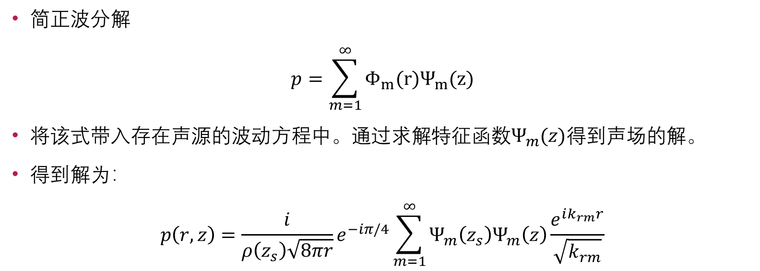
简正波模型（KRAKEN）
简正波分解
$$p=\sum_{m=1}^{∞}{Φ_{m}(r)Ψ_{m}(z)}$$
将该式带入存在声源的波动方程中。通过求解特征函数$Ψ_{m}(z)$得到声场的解。
得到解为：
$$p\left(r,z\right)=\frac{i}{ρ\left(z_{s}\right)\sqrt{8πr}}e^{−iπ/4}\sum_{m=1}^{∞}{Ψ_{m}\left(z_{s}\right)Ψ_{m}\left(z\right)\frac{e^{ik_{rm}r}}{\sqrt{k_{rm}}}}$$
特征函数
注：详细推导过程见《Computational Ocean Acoustic》Chapter. 5

Slide 7
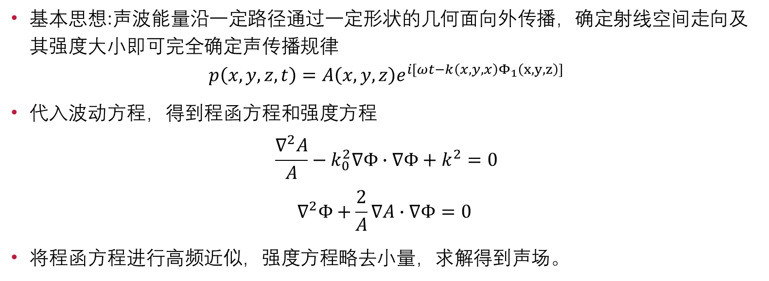
射线模型（bellhop）
基本思想:声波能量沿一定路径通过一定形状的几何面向外传播，确定射线空间走向及其强度大小即可完全确定声传播规律
$$p\left(x,y,z,t\right)=A\left(x,y,z\right)e^{i[ωt−k\left(x,y,x\right)Φ_{1}\left(x,y,z\right)]}$$
代入波动方程，得到程函方程和强度方程
$$\frac{∇^{2}A}{A}−k_{0}^{2}∇Φ∙∇Φ+k^{2}=0$$
$$∇^{2}Φ+\frac{2}{A}∇A∙∇Φ=0$$
将程函方程进行高频近似，强度方程略去小量，求解得到声场。
注：详细推导过程见《Computational Ocean Acoustic》Chapter. 3

Slide 8
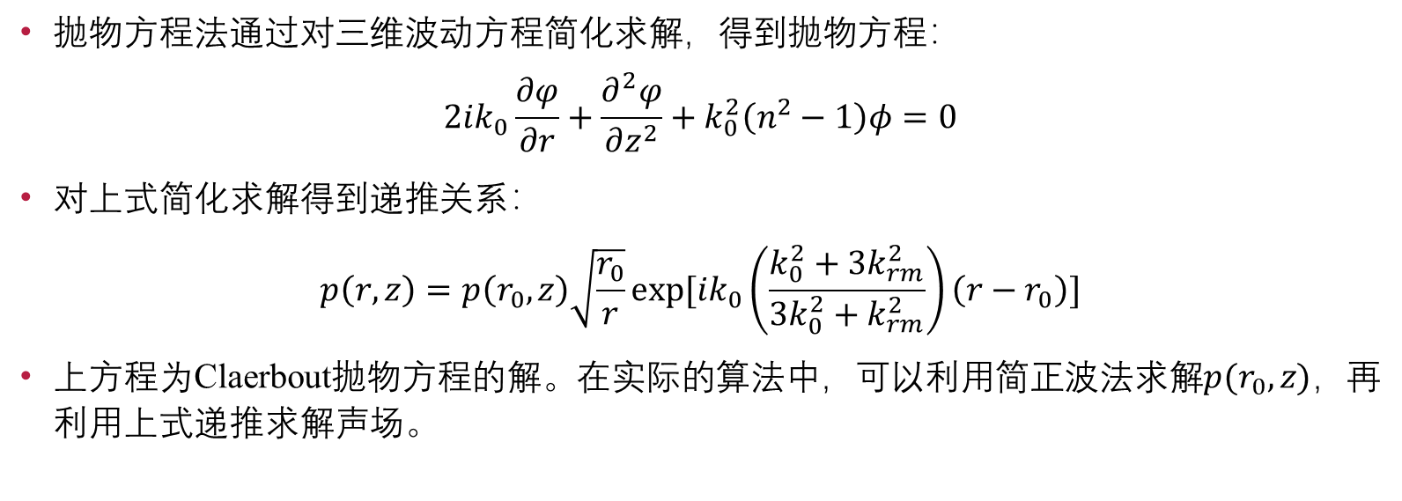
抛物方程模型（RAM）
抛物方程法通过对三维波动方程简化求解，得到抛物方程：
$$2ik_{0}\frac{∂φ}{∂r}+\frac{∂^{2}φ}{∂z^{2}}+k_{0}^{2}\left(n^{2}−1\right)φ=0$$
对上式简化求解得到递推关系：
$$p\left(r,z\right)=p\left(r_{0},z\right)\sqrt{\frac{r_{0}}{r}}exp⁡[ik_{0}\left(\frac{k_{0}^{2}+3k_{rm}^{2}}{3k_{0}^{2}+k_{rm}^{2}}\right)\left(r−r_{0}\right)]$$
上方程为Claerbout抛物方程的解。在实际的算法中，可以利用简正波法求解$p(r_{0},z)$，再利用上式递推求解声场。
注：详细推导过程见《Computational Ocean Acoustic》Chapter. 6

Slide 9
KRAKEN、BELLHOP、RAM应用场景
KRAKEN：适用于低频远场的条件，计算速度快，但对海底参数的准确度要求较高，且难以运用在水平变化环境下；
BELLHOP： Bellhop适用于高频声信号，有着较为直观的物理意义，计算速度较快，但在声影区存在一定的误差；
RAM：适用于低频远场的水平变化环境条件，但其误差随距离增大而累积。

Slide 10
谢谢观看！

Slide 11
声学工具箱教程（2）
KRAKEN使用方法
钱鹏

Slide 12
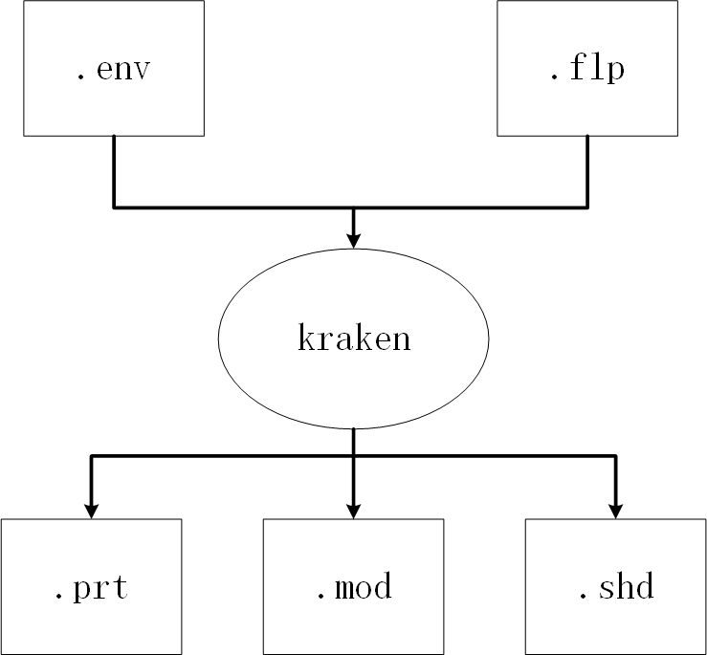
KRAKEN调用文件结构
KRAKEN的输入与输出
.env和.flp为KRAKEN的环境文件；
.prt、.mod和.shd为KRAKEN生成文件；
.prt为KRAKEN生成的注释文件，用来对环境文件的读取和KRAKEN计算过程进行说明，是文本文件可以直接阅读；
.mod文件储存KRAKEN计算出的特征值和特征函数，是二进制文件，无法直接阅读，可以用read_modes函数阅读；
.shd文件为KRAKEN计算出声压数据，是二进制文件，无法直接阅读，可以用read_shd函数读取声压数据，用plotshd画传播损失图。
图2：KRAKEN的输入与输出

Slide 13



kraken环境文件参数
pekerisK.env
'pekeris’ ! 标题
500 ! 频率
1 ! NMEDIA，介质层数
‘NVW’ ! OPTION，选项。第一个字母代表声速剖面的插值方法，第二个字母代表上半边界 条件，第三个字母代表衰减系数单位。
51 0.0 100.0 ! 海水竖直网格层个数，界面粗糙度，海水深度
0.0 1500.00 0.0 1.0 0.0 0.0 ! 深度，纵波速度，横波速度，密度，纵波衰减系数、横波衰减系数
100.0 1500.00 / ! 深度，纵波速度，‘/’代表后面几项与上面保持一致
‘A’ 0.0 ! 海底半空间条件，海底粗糙度
100.0 1800.00 0.0 1.8 0.0 0.0 / ! 海底深度，纵波速度度，横波速度，密度，纵波衰减，横波衰减
1400 1800 ! CLOW，CHIGH，相速度计算的范围
1 ! NSD 规定声源个数
36.0/ ! SD(1:NSD) (m) 规定声源深度
1 ! NRD 规定接收器深度取值个数
75.0/ ! RD(1:NRD) (m) 规定接收器深度
空气
$$海水$$
$$声源$$
注：详见《The KRAKEN Normal Mode Program (DRAFT)》
$$海底$$
环境参数
图3：pekeris海洋环境

Slide 14
kraken环境文件参数
pekerisK.flp
‘pekeris’ ! 标题
‘RA’ ! SOURCE OPTION 声源选项，第一个字母中‘R’代表点源，‘X’代表线源，第二个字母代表模 式理论的选择，‘C’代表耦合模式理论，‘A’代表绝热模式理论。
9999 ! M (number of modes to include) 模式个数
1 ! 声速剖面个数
0.0 100.0 / ! RPROF(1:NPROF) (km) 声速剖面范围
1 ! NR 接收器水平个数
30 / ! RMIN, RMAX (km) 接收器水平距离范围
1 ! NSD 声源个数
25 / ! SD(1:NSD) 声源深度范围
11 ! NRD 接收器竖直个数
0 100 / ! RD(1:NRD) 接收器深度范围
11 ! NRD 接收器竖直个数
0 / ! RR(1:NRR) (m) 接收器在水平方向的偏移（倾斜阵）
注：详见《The KRAKEN Normal Mode Program (DRAFT)》p79-103

Slide 15
调用MATLAB函数获得声场数据（kraken）
kraken filename 或者 kraken(filename)
计算声场，得到.prt、.mode、.shd文件
例：kraken MunkK 或者 kraken(‘MunkK’)
plotssp filename
画声速剖面，并输出声场计算初始化信息
例：plotssp MunkK

Slide 16
调用MATLAB函数获得声场数据（kraken）
[ PlotTitle, PlotType, freqVec, atten, Pos, pressure ] = read_shd( filename )
读取.shd文件，得到声压场，其中PlotTitle、PlotType为画传播损失做准备，freqVec为频率向量，atten为衰减，Pos为声源和接收器的位置信息，pressure为声压场。
例：read_shd(‘MunkK’)
plotshd filename
画传播损失
例：plotshd MunkK

Slide 17
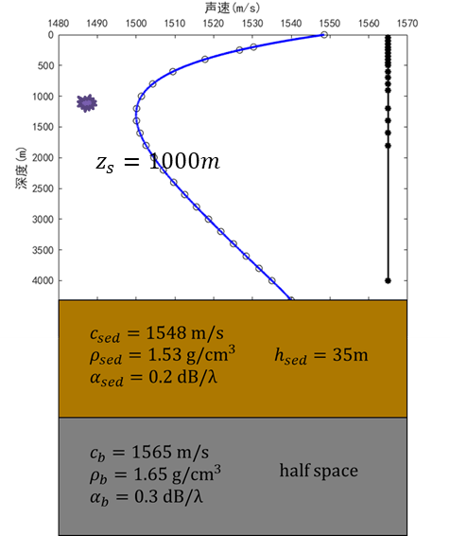
例子
使用左图所示的环境仿真声场，使用KRAKE、BELLHOP、RAM三种方法，要求画出距离为0-100km，深度为0-5000m的传播损失图像，得到声压矩阵。
图3：环境参数

Slide 18
谢谢观看！

Slide 19
声学工具箱教程（3）
BELLHOP使用方法
钱鹏

Slide 20
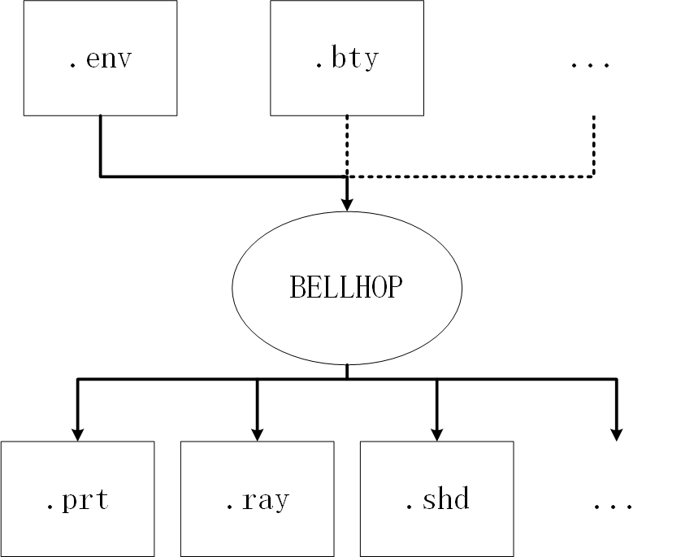
BELLHOP调用结构
BELLHOP的输入与输出
.env为BELLHOP的环境文件，当存在海底山脉时，需要.bty文件；
.prt、.ray和.shd等为BELLHOP生成文件；
.prt为BELLHOP生成的注释文件，用来对环境文件的读取和BELLHOP计算过程进行说明，是文本文件可以直接阅读；
.ray为声线文件，可以使用plotray函数画声线图；
.shd文件为BELLHOP计算出声压数据，是二进制文件，无法直接阅读，可以用read_shd函数读取声压数据，利用plotshd画传播损失图。
图4：BELLHOP的输入与输出

Slide 21
BELLHOP环境文件参数
pekerisB.env
'pekeris’ ! 标题
500 ! 频率
1 ! NMEDIA，介质层数
‘NVW’ ! OPTION，选项。第一个字母代表声速剖面的插值方法，第二个字母代表上半边界 条件，第三个字母代表衰减系数单位。
51 0.0 100.0 ! 海水分层个数，界面粗糙度，海水深度
0.0 1500.00 0.0 1.0 0.0 0.0 ! 深度，纵波速度度，横波速度，密度，纵波衰减，横波衰减
100.0 1500.00 / ! 深度，纵波速，‘/’代表后面几项与上面保持一致
‘A’ 0.0 ! 海底半空间条件，海底粗糙度
100.0 1800.00 0.0 1.8 0.0 0.0 / ! 海底深度，纵波速度度，横波速度，密度，纵波衰减，横波衰减
1 ! NSD 规定声源个数
36.0/ ! SD(1:NSD) (m) 规定声源深度
1 ! NRD 规定接收器深度取值个数
75.0/ ! RD(1:NRD) (m) 规定接收器深度
10001 ! NR 规定接收器水平范围取值个数
0.0 10.0 / ! R(1:NR ) (km)规定接收器水平范围取值
'CGB' ! 'R/C/I/S'
0 ! NBeams 规定绘制的声线数量
-35.0 35.0 / ! ALPHA1,2 (degrees) 声源声线出射掠射角范围
0.0 100.0 10.0 ! STEP (m), ZBOX (m), RBOX (km)规定步长和声场绘制范围
注：详见《The BELLHOP Manual and User’s Guide: PRELIMINARY DRAFT》 p.9-10
《Computational Ocean Acoustic》Chapter. 3

Slide 22
调用MATLAB函数获得声场数据（BELLHOP）
bellhop filename 或者 bellhop(filename)
计算声场，得到.prt、.shd或.arr等文件（取决于计算选项）
例：bellhop MunkB 或者 bellhop(‘MunkB’)
plotssp filename
画声速剖面，并输出声场计算初始化信息
例：plotssp MunkB

Slide 23
调用MATLAB函数获得声场数据（Bellhop）
[ PlotTitle, PlotType, freqVec, atten, Pos, pressure ] = read_shd( filename )
读取.shd文件，得到声压场，其中PlotTitle、PlotType为画传播损失做准备，freqVec为频率向量，atten为衰减（可能不准确），Pos为声源和接收器的位置信息
例：[ PlotTitle, PlotType, freqVec, atten, Pos, pressure ] = read_shd(‘MunkB’)
plotshd filename
画传播损失
例：plotshd MunkB

Slide 24
调用MATLAB函数获得声场数据（bellhop）
[ Arr, Pos ] = read_arrivals_asc( ARRFIL, Narrmx )
读取.arr文件，得到声场到达结构，其中ARRFIL为文件名，Narrmx为最大的声场结构到达个数，Arr为声场到达结构信息，Pos为声源和接收器的位置信息
例： [ Arr, Pos ] = read_arrivals_asc( 'MunkB_Arr', 10 )
plotray filename
画声线传播轨迹
例：plotray MunkB

Slide 25
例子
使用左图所示的环境仿真声场，使用KRAKE、BELLHOP、RAM三种方法，要求画出距离为0-10km，深度为0-5000m的传播损失图像、声线图像，得到声压矩阵。
图3：环境参数

Slide 26
谢谢观看！

Slide 27
声学工具箱教程（4）
RAM使用方法
钱鹏

Slide 28
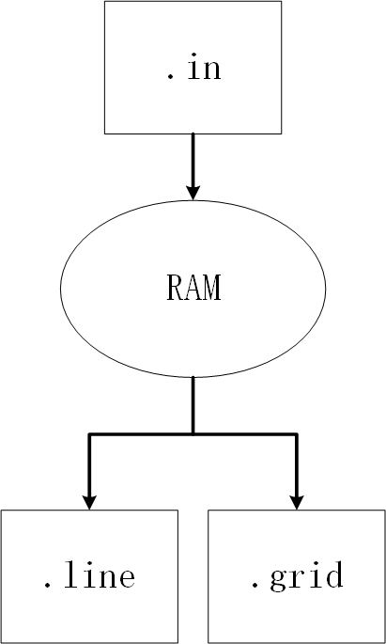
RAM调用结构
RAM的输入与输出
.in为RAM的环境文件；
.line、.grid为RAM生成文件；
.line为RAM计算出的声源深度的传播损失，为二进制文件；
.grid为RAM计算出的声压数据，为二进制文件。
图5：RAM的输入与输出

Slide 29
RAM环境文件参数
ram.in
range-dependent example
125.0 40.0 30.0 ! freq zs zr 频率，声源深度、.line文件的指定接收器深度
4000.0 5.0 1 ! rmax dr ndr 最大距离，距离计算间隔，.grid文件的距离 采样步长（ndr=1代表全采样）
1000.0 1 2 1000.0 ! zmax dz ndz zmplt 最大深度，深度计算间隔，.grid文件的 深度采样步长，输出到.grid文件的最大深度
1500.0 8 1 0.0 ! c0 np ns rs 起始位置声速，Pade展开数，稳定限制数，稳 定限制的最大距离
0.0 800 ! rb zb 海底距离和深度坐标
4000.0 400.0
-1 -1
0 1500 ! z cw 海水深度和声速
3000 1500
-1 -1
0.0 1700 ! z cb 海底深度和声速
-1 -1
0.0 1.5 ! z rhob 海底深度和密度
-1 -1
0.0 0.5
900.0 0.5 ! z attn 海底深度和衰减系数
1000.0 10.0
-1 -1
25000.0 ! rp 声速剖面更新距离
0 1500 ! z cw 海水深度和声速
3000 1500
-1 -1
0.0 1700 ! z cb 海底深度和声速
-1 -1
0.0 1.5 ! z rhob 海底深度和密度
-1 -1
0.0 0.5
900.0 0.5 ! z attn 深度和衰减系数
1000.0 10.0
-1 -1
注：详见《User’s Guide for RAM Versions 1.0 and 1.0p》p.12-13

Slide 30
调用MATLAB函数获得声场数据（RAM）
ram_p filename
使用ram模型计算声场
例：ram_p Munkbty
plotgrid filename
画声场传播损失
例：plotgrid Munkbty
plotssp(filename,’r’)
画声速剖面
例：plot(‘Munkbty’, ‘r’)

Slide 31
调用MATLAB函数获得声场数据（RAM）
plotline filename
画出在声源深度的传播损失
例：plotline Munkbty
[ PlotTitle, freqVec, Pos, pressure ] = read_grid(filename)
读取声压等参数
例： [ PlotTitle, freqVec, Pos, pressure ] = read_grid( ‘Munkbty’)

Slide 32
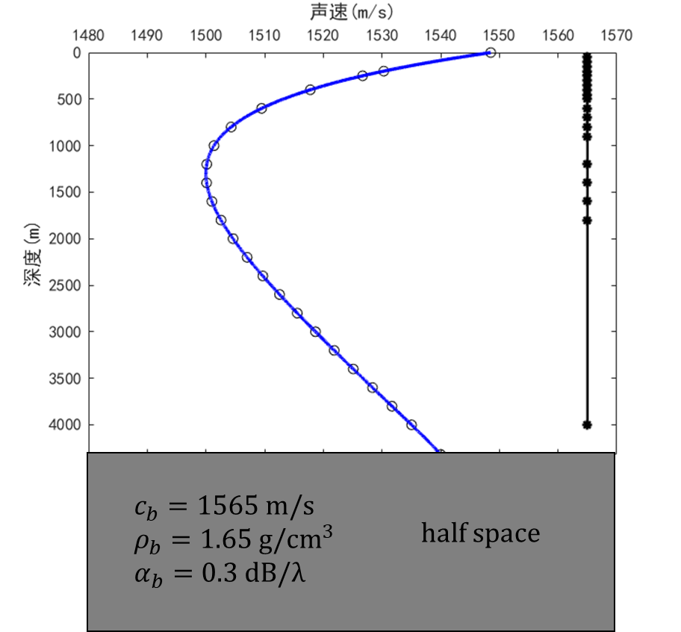
例子
使用左图所示的环境仿真声场，使用KRAKE、BELLHOP、RAM三种方法，要求画出距离为0-100km，深度为0-5000m的传播损失图像，得到声压矩阵。
图3：环境参数

Slide 33
谢谢观看！

